Slide 1
Экскурсия в музей космонавтики имени Леонова А.А.
1 «Г» класс 16.10.14.
Чернова Т.А.

Slide 2
Не будем рассказывать о том, кто такой Леонов, как он стал космонавтом. Об этом много написано книг, очерков, снято фильмов. Пожалуй, нет такого человека не только в нашей стране, но и за рубежом, который не знал бы этого удивительного и замечательного человека.
Леонов родился в 1934 в Кемеровской области, в семье шахтера. После окончания Чугуевского военного авиационного училища служил летчиком в частях ВВС. С 1960 года - в отряде космонавтов.
Свой первый полет в космос он совершил 18-19 марта 1965 года совместно с Павлом Беляевым в качестве второго пилота на космическом корабле «Восход-2». В ходе этого полёта Леонов совершил первый в истории космонавтики выход в открытый космос продолжительностью 12 минут 9 секунд. Во время выхода проявил исключительное мужество, особенно в нештатной ситуации, когда разбухший космический скафандр препятствовал возвращению космонавта в космический корабль.Войти в шлюз Леонову удалось только стравив из скафандра излишнее давление.
Это был очень трудный и опасный полет Перед посадкой отказала автоматическая система ориентации. П. И. Беляев вручную сориентировал корабль и включил тормозной двигатель. В результате «Восход» совершил посадку в нерасчётном районе в 180 км севернее города Перми. В сообщении ТАСС это называлось посадкой в «запасном районе», который на самом деле являлся глухой пермской тайгой. Две ночи космонавтам пришлось провести одним в диком лесу при сильном морозе. Только на третий день к ним пробились по глубокому снегу спасатели на лыжах, которые вынуждены были рубить лес в районе посадки «Восхода», чтобы расчистить площадку для приземления вертолёта.

Slide 4
В 1975 году, 15 -21 июля Леонов совместно с В. Н. Кубасовым совершил второй полёт в космос в качестве командира космического корабля «Союз-19» по программе «ЭПАС» (другое, часто упоминаемое название программы — «Союз — Аполлон»).
Автору этих строк Алексей Архипович дороги тем, что он с уважением относится к спортсменам. Любит велоспорт, большой теннис, волейбол, баскетбол. Большой поклонник наших сборных команд по хоккею, лыжным гонкам и другим видам спорта. Да и сам многие годы активно занимался многими видами.
«А как иначе,- говорил он,- без хорошей физической подготовки космонавт из меня не получился бы».
Есть у него и другие увлечения - охота, фото- и киносъемка. В школьные годы начал увлекаться живописью. Его пленяли картины окружающей природы, в нем всегда живет удивление творениями рук человеческих. От этого удивления - желание зарисовать и арку шлюза на канале, и старую бригантину... А.А.Леонов - автор около 200 картин и 5 художественных альбомов, среди которых великолепные космические пейзажи, фантастика, земные пейзажи, портреты друзей (акварель, масло, голландская гуашь).
Помимо увлечения живописью А.А.Леонов любит читать книги из серии "Жизнь замечательных людей".
Впрочем, всё это вы прекрасно знаете.

Slide 6
Родной дом космонавта.

Slide 7
Алексей Леонов родился в 1934 году в селе Листвянка Тисульского района Кемеровской области. Отец — донецкий шахтер, который стал в сибирском селе председателем сельсовета. Мать — учительница. Алексей — девятый ребенок в семье. Его именем назван кратер на Луне, а также многие улицы и школы в различных городах России. Дважды герой Советского Союза.
Свой первый космический полет Леонов совершил 18-19 марта 1965 года в качестве второго пилота космического корабля "Восход-2"; 18 марта 1965 года первым в мире совершил выход в открытый космос. Во время выхода проявил большое мужество, особенно в нештатной ситуации, когда разбухший космический скафандр препятствовал возвращению космонавта в космический корабль.
Выход в открытый космос продолжался 12 минут девять секунд. На государственной комиссии после полета прозвучал самый короткий в истории космонавтики доклад: "В открытом космосе жить и работать можно". Так началось новое направление деятельности человека в космосе.
Второй космический полет совершил 15-21 июля 1975 года в качестве командира космического корабля "Союз-19". Во время полета была осуществлена стыковка с американским космическим кораблем Apollo. Это была первая в мире стыковка кораблей двух разных стран. Этот полет положил начало совместному научному эксперименту по программе "Союз-Аполлон". Экипажи совершили взаимные переходы из одного корабля в другой и в течение двухсуточного полета выполнили пять крупных научных экспериментов.
Леонов — соавтор книг "Восприятие пространства и времени в космосе", "Жизнь среди звезд". Имеет несколько изобретений. Его огромное увлечение — живопись.

Slide 8
Леонов А.А.на открытии музея космонавтики в г.Кемерово.

Slide 9
Леонов А.А.на открытии музея космонавтики в г.Кемерово.

Slide 10
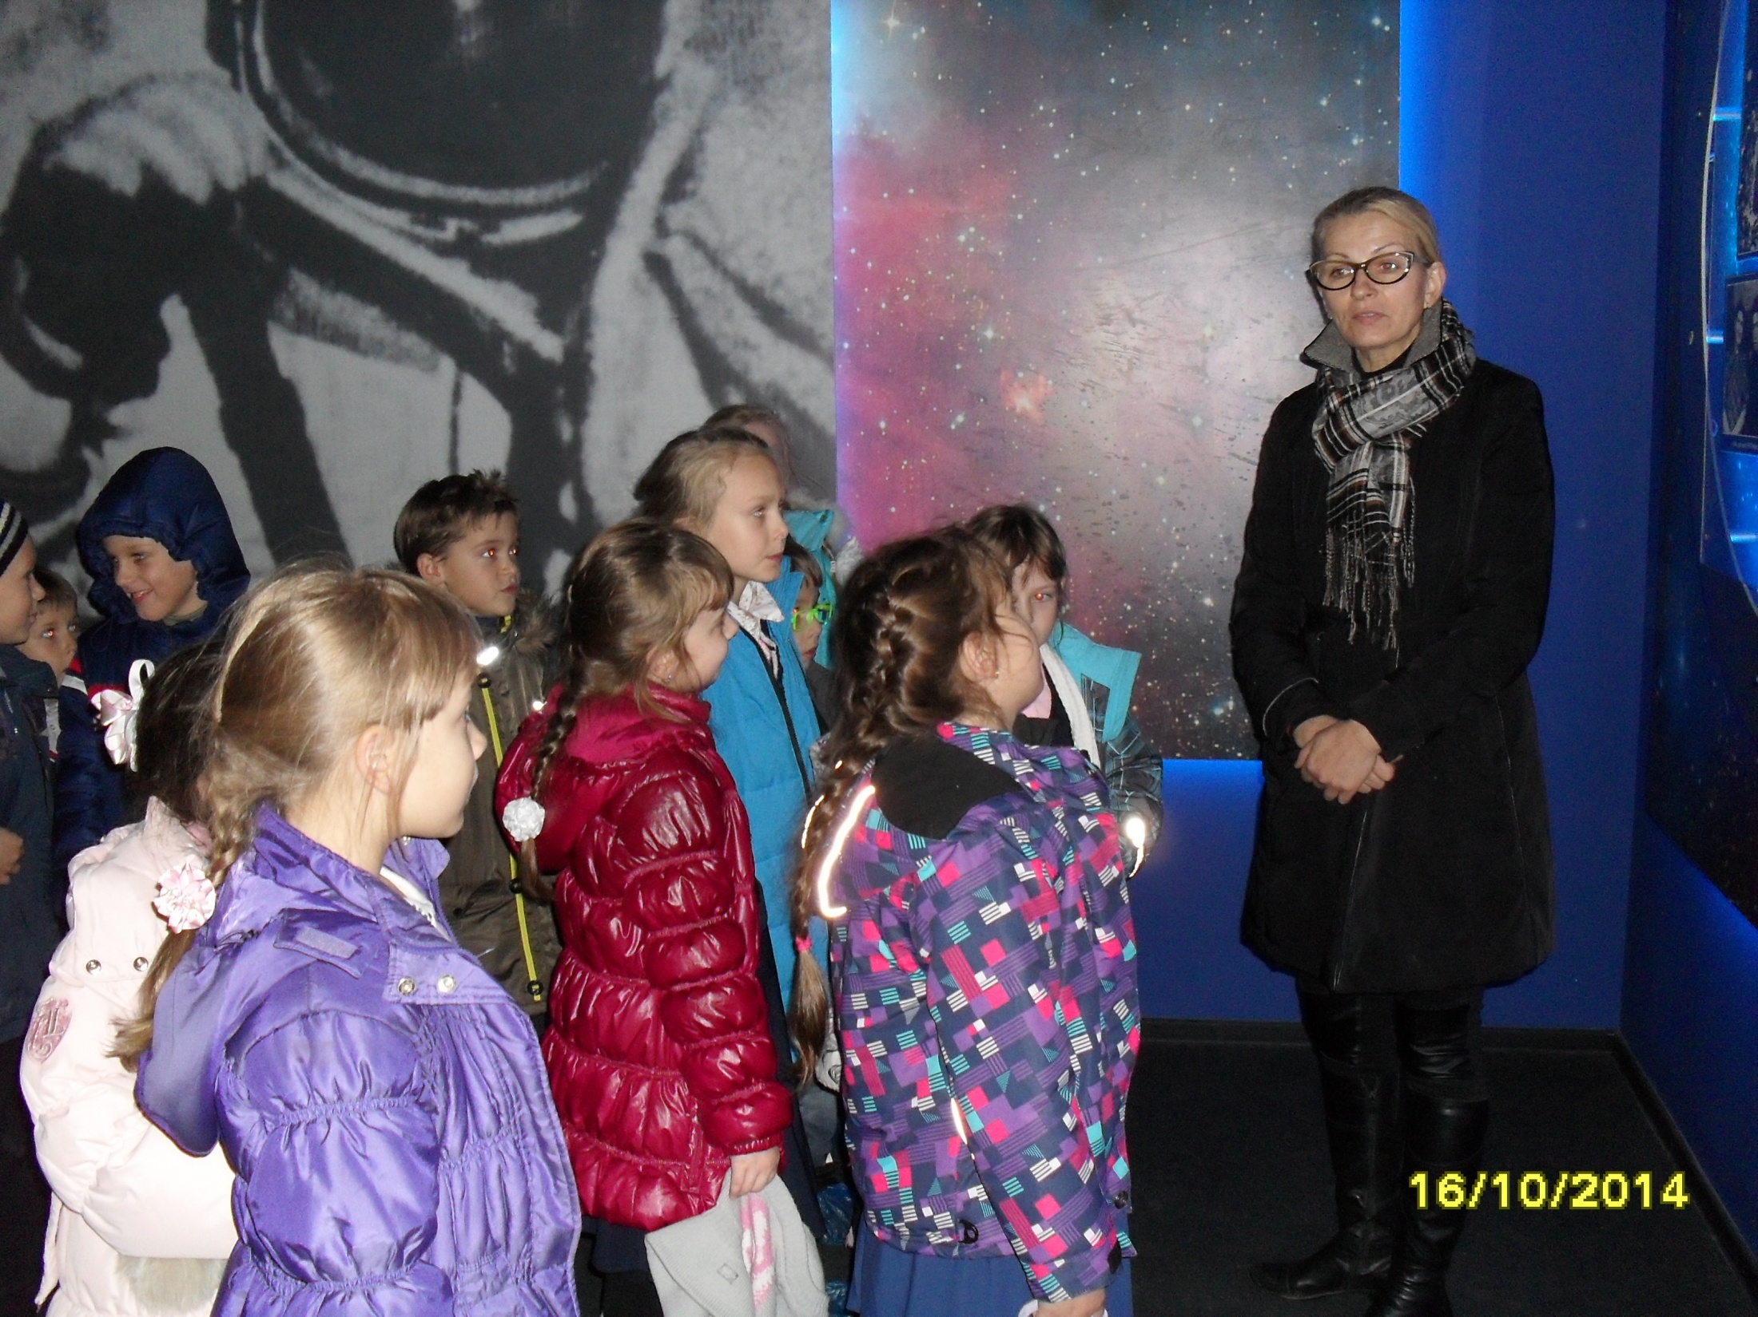

Slide 11
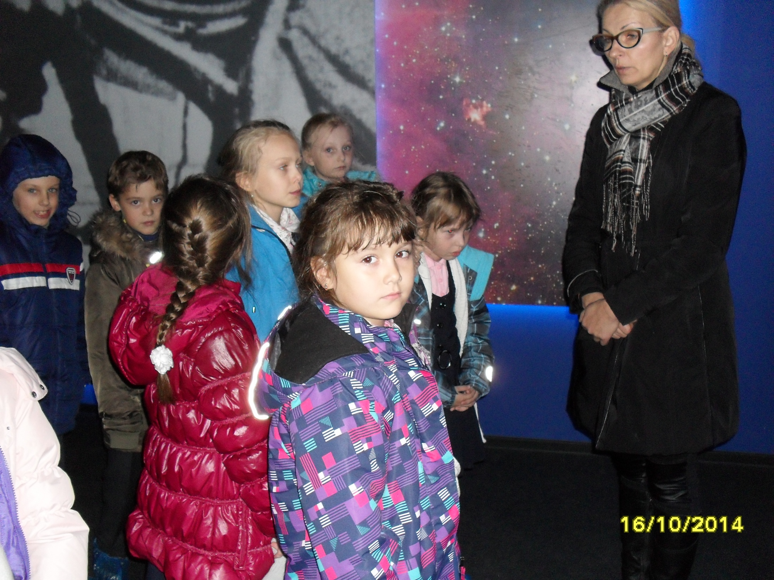

Slide 12
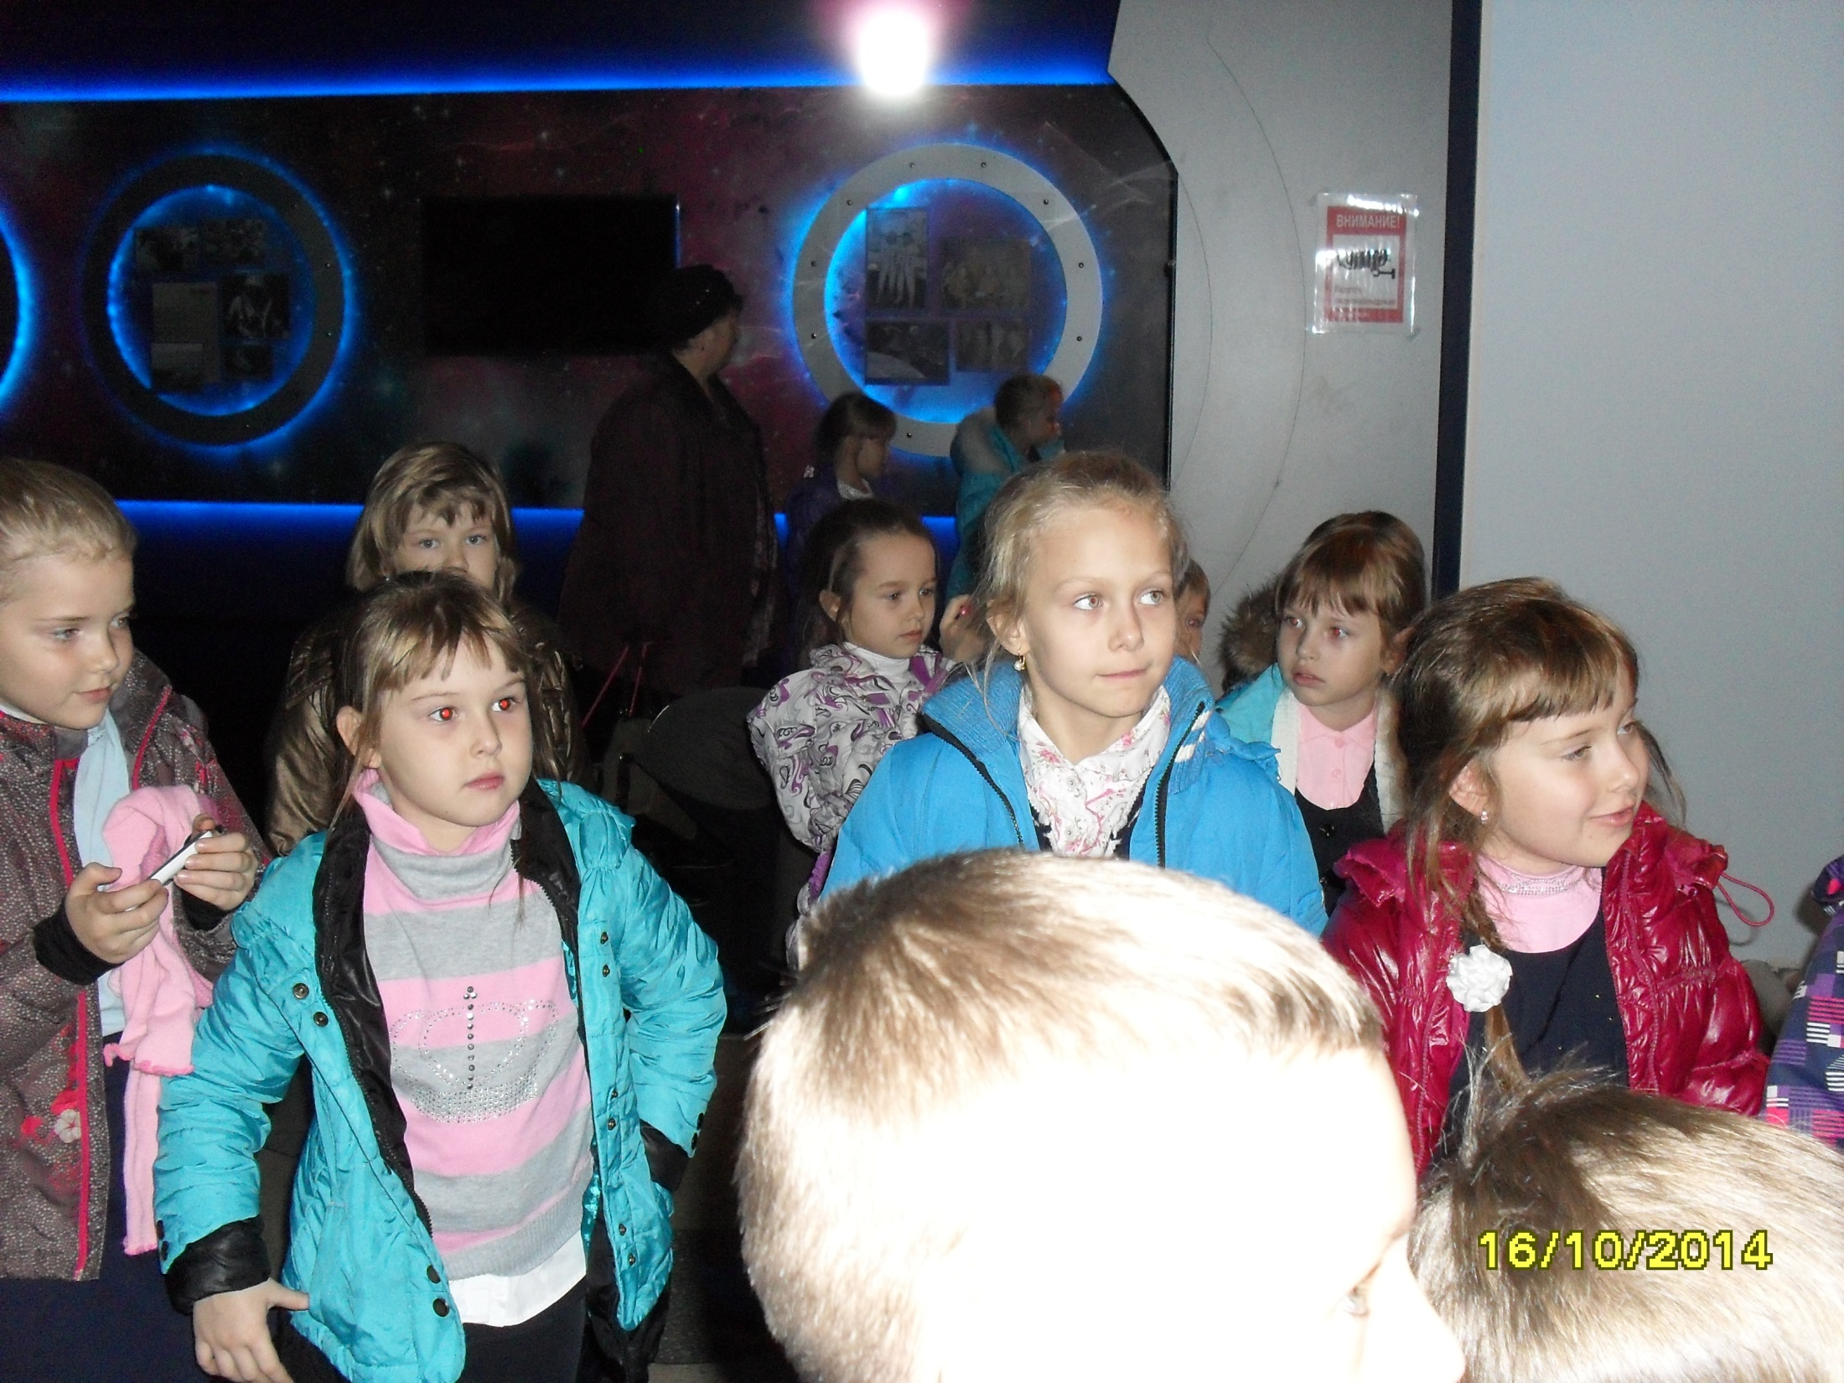

Slide 13
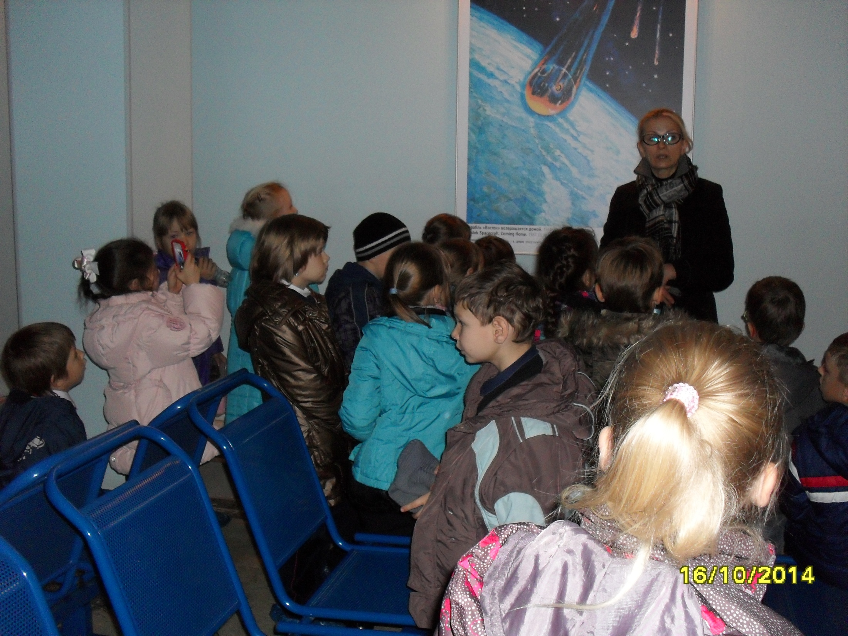

Slide 14
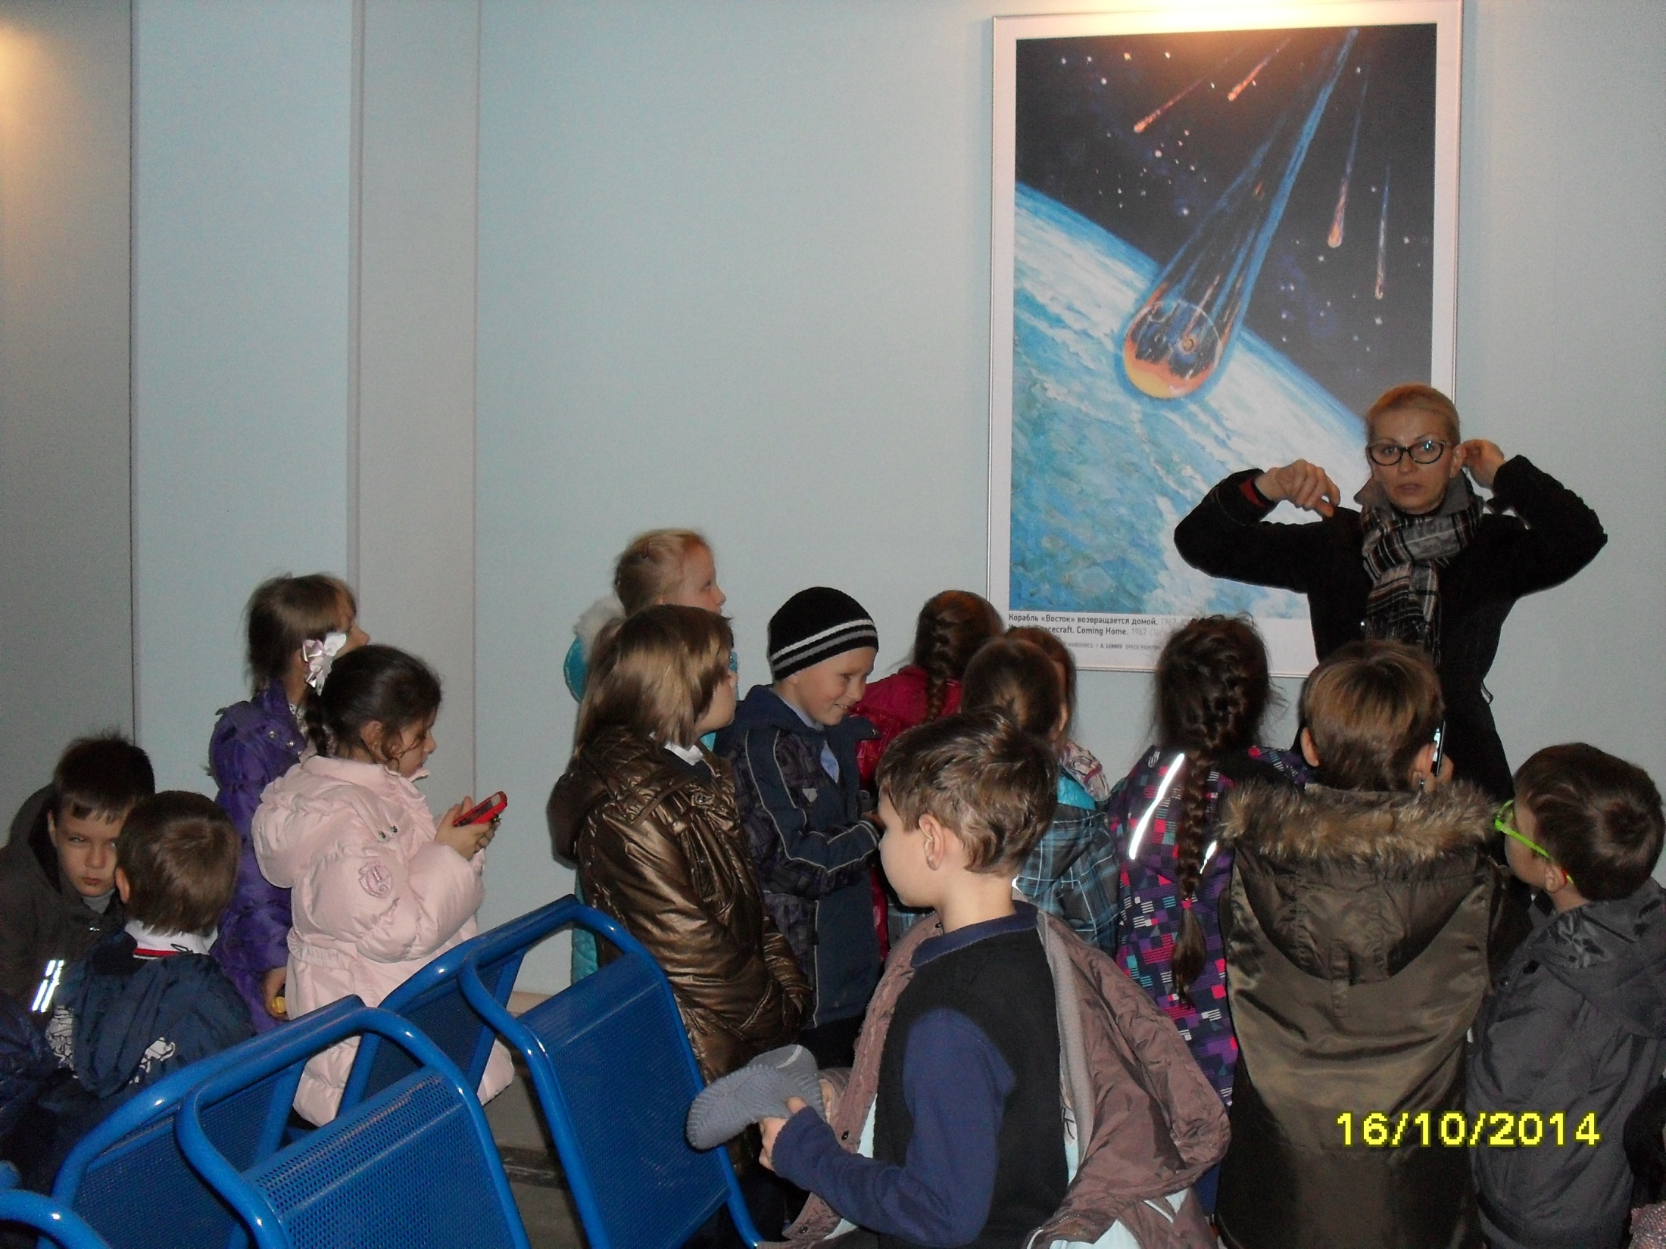

Slide 15
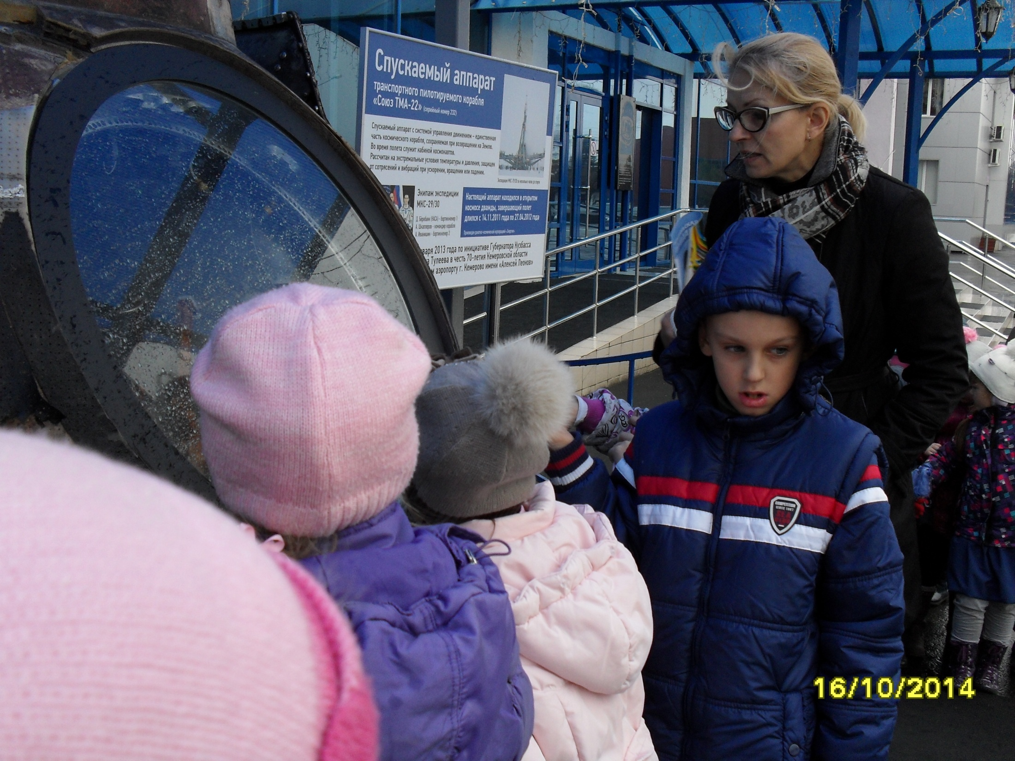

Slide 16
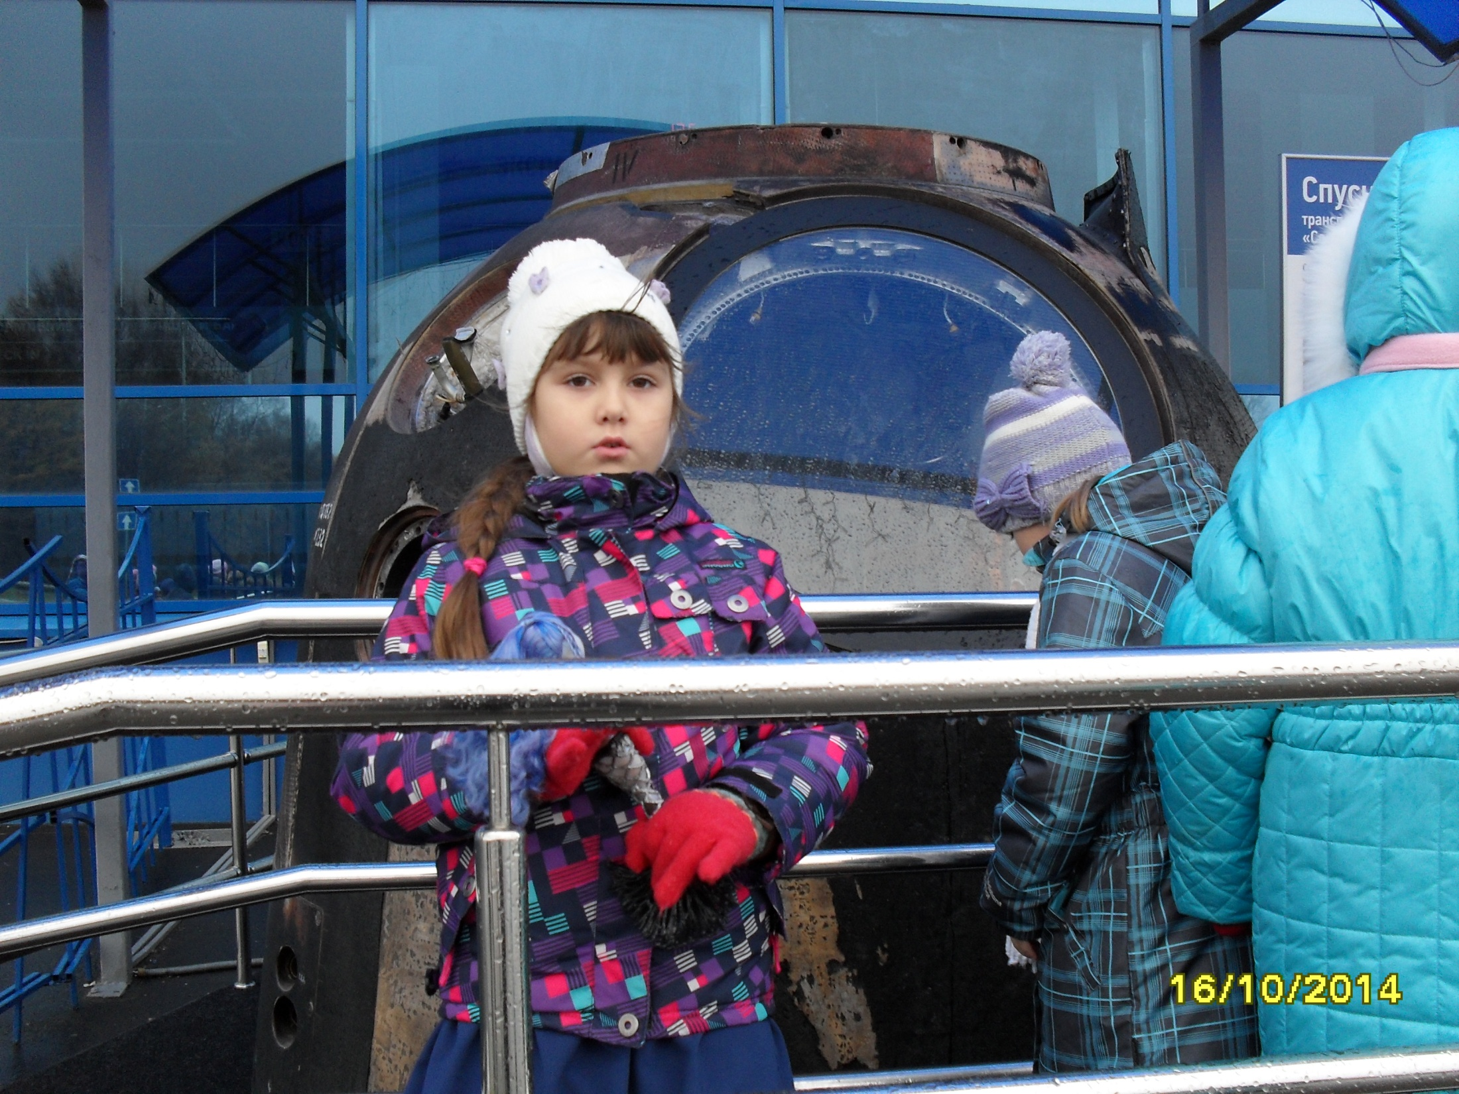

Slide 17
